Slide 1
BIL | TAJUK | TARIKH | SURATKHABAR
1 | UMW TOYOTA PERKENAL 3 MODEL BAHARU KENDERAAN BATERI ELEKTRIK | 2 APRIL 2026 | BERITA HARIAN
2 | KENDERAAN GUNA PETROL TERUS KUASAI PASARAN | 10 APRIL 2026 | BERITA HARIAN
3 | TARIF ELEKTRIK KOMPETETIF TARIKAN PUSAT DATA MALAYSIA | 28 APRIL 2026 | BERITA HARIAN
4 | KONFLIK ASIA BARAT PACU PERMINTAAN TERHADAP EV, SEMIKONDUKTOR | 29 APRIL 2026 | BERITA HARIAN

Slide 2
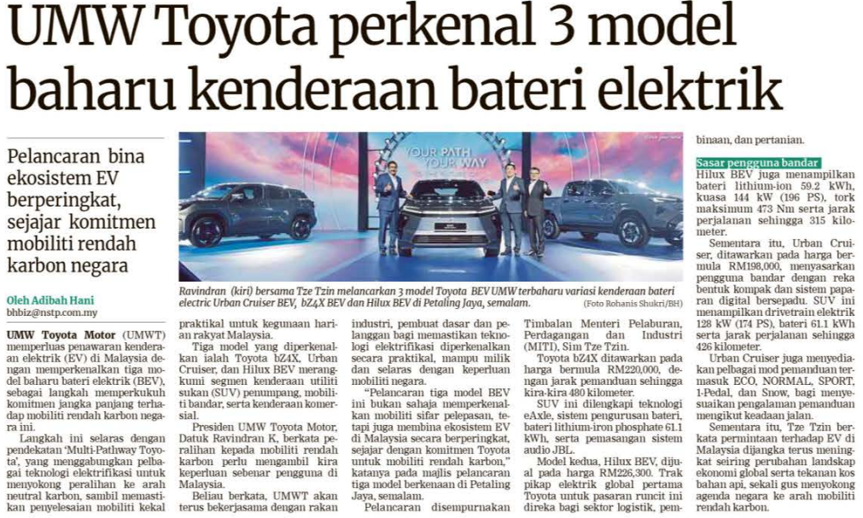
BERITA HARIAN
3 April 2026
BH|UMW TOYOTA PERKENAL 3 MODEL BAHARU KENDERAAN BATERI ELEKTRIK|MS 22

Slide 3
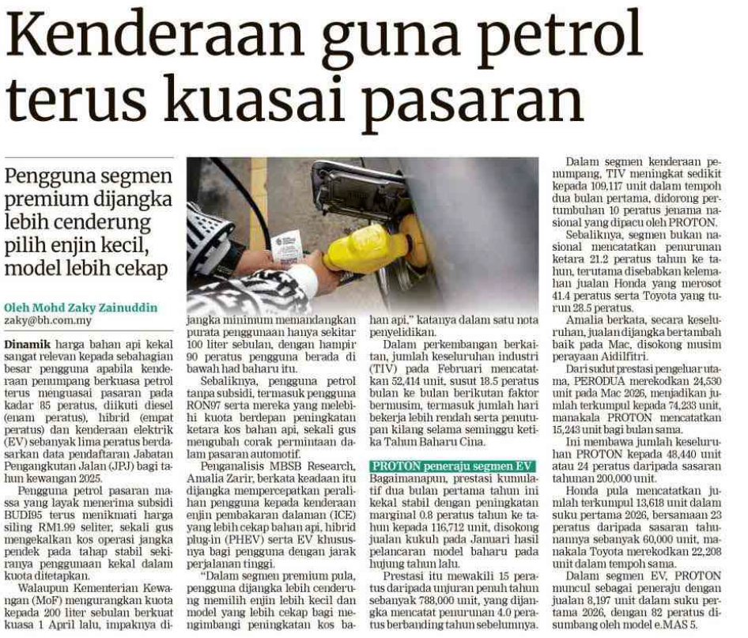
BERITA HARIAN
10 APRIL 2026
BH|KENDERAAN GUNA PETROL TERUS KUASAI PASARAN|MS 24

Slide 4
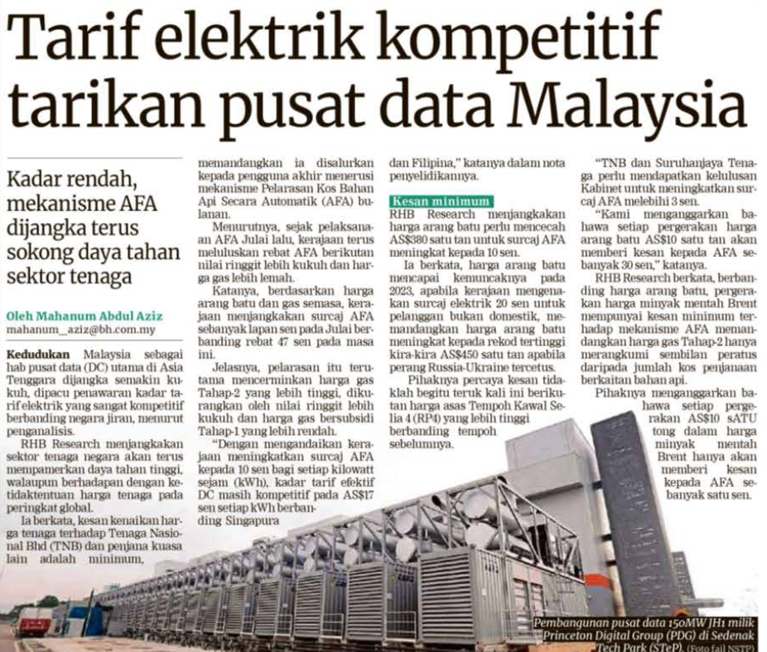
BERITA HARIAN
28 APRIL 2026
BH|TARIF ELEKTRIK KOMPETETIF TARIKAN PUSAT DATA MALAYSIA| MS 26

Slide 5
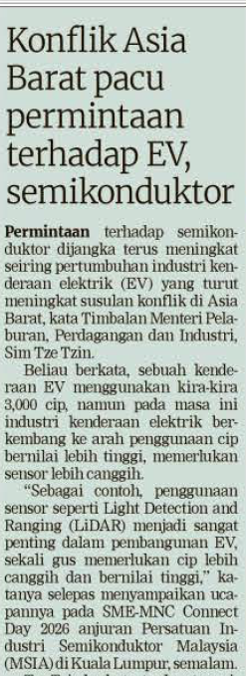
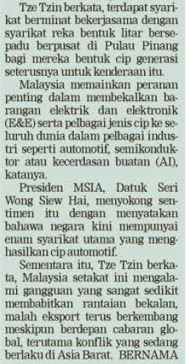
BERITA HARIAN
29 APRIL 2026
BH|KONFLIK ASIA BARAT PACU PERMINTAAN TERHADAP EV, SEMIKONDUKTOR| MS 22

